Slide 1
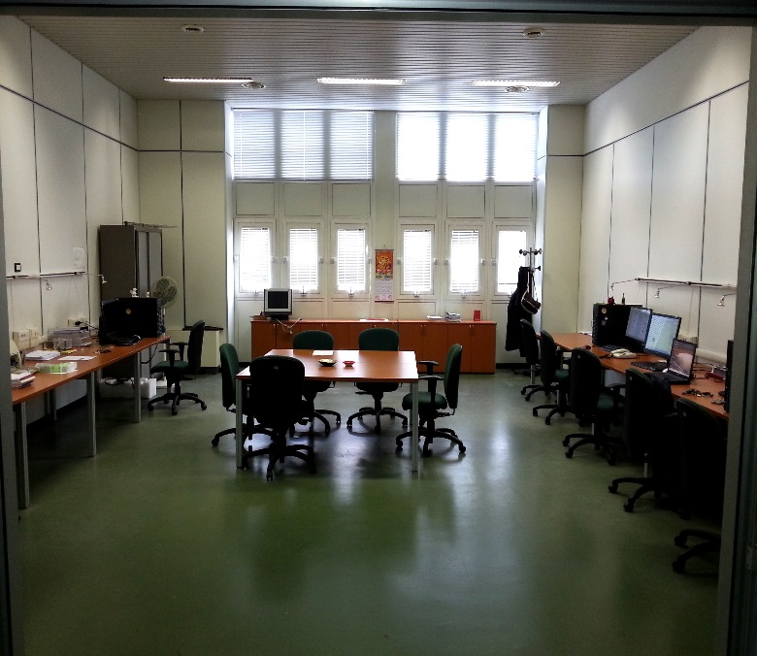
Laboratorio di Ricerca di Ingegneria dei Materiali e delle Strutture
Responsabile
Prof. Ing. Fabrizio GRECO

Slide 2
Laboratorio di Ricerca di “Ingegneria dei Materiali e delle Strutture”
1/20
Nell’ambito del Laboratorio di Ricerca di “Ingegneria dei Materiali e delle Strutture” vengono sviluppate ricerche inquadrabili all’interno dei S.S.D. ICAR/08 (Scienza delle Costruzioni) ed ICAR/09 (Tecnica delle Costruzioni).
L’attività scientifica del Laboratorio avuto inizio fin dalla sua istituzione, avvenuta nel 2004, presso l'allora Dipartimento di Strutture dell’Università della Calabria. Esso è stato poi assegnato alla Sezione di Strutture all’atto della costituzione del Dipartimento di Ingegneria Civile, quale Laboratorio di Ricerca ante legem n. 240/2010.
All’interno del Laboratorio si svolgono le attività di formazione e di ricerca scientifica a supporto del Dottorato di Ricerca in “Ingegneria dei Materiali e delle Strutture” (Scuola di Dottorato Pitagora) e del Dottorato di Ricerca in “Scienze e Ingegneria dell‘Ambiente, delle Costruzioni e dell‘Energia” dell’Università della Calabria.
Il Laboratorio è inoltre utilizzato dai docenti dei S.S.D. ICAR/08 ed ICAR/09 afferenti alla Sezione di Strutture del Dipartimento di Ingegneria Civile come supporto alle loro attività di ricerca.
Dipartimento di INGEGNERIA CIVILE
26/09/2013

Slide 3
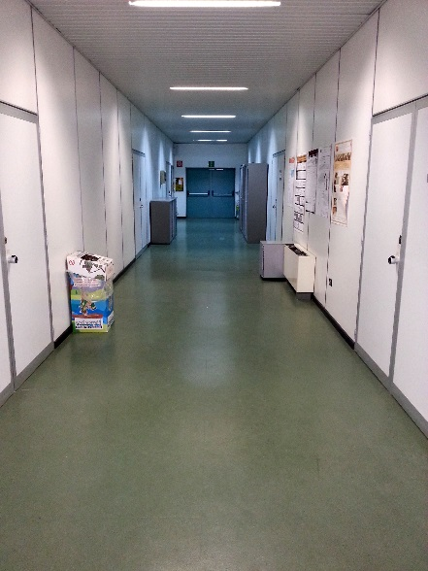
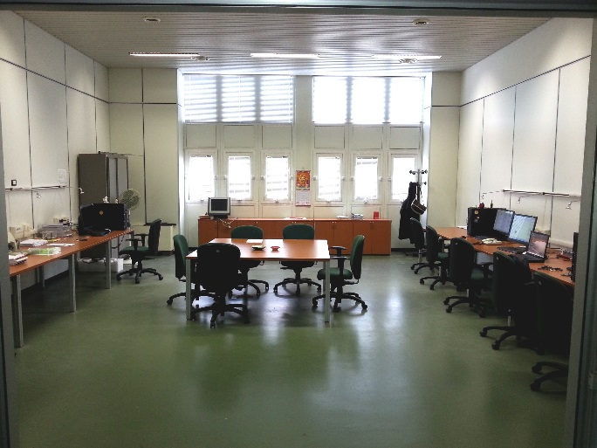
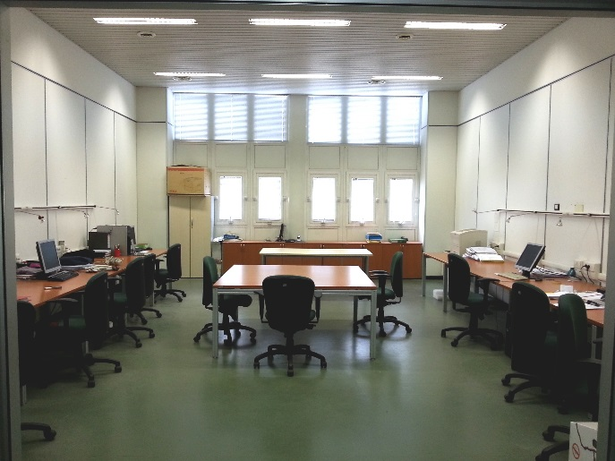
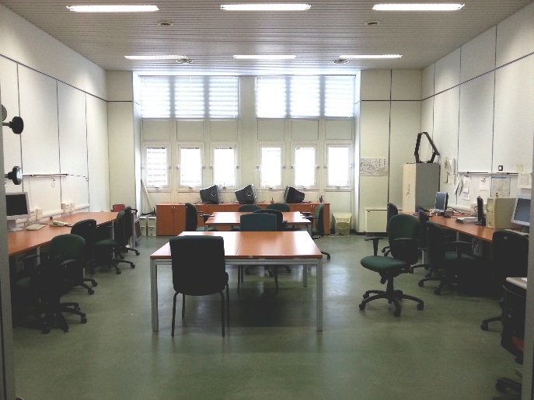
Laboratorio di Ricerca di “Ingegneria dei Materiali e delle Strutture”
2/20
Spazi
Lo spazio fisico a disposizione del Laboratorio di Ricerca “Ingegneria dei Materiali e delle Strutture” è di circa 180 metri quadri, ubicati su un unico livello presso il Cubo 39B, III piano, del Dipartimento di Ingegneria Civile. Tale spazio è distribuito in tre locali adiacenti funzionalmente indipendenti.
STANZA 1
STANZA 2
STANZA 3
Dipartimento di INGEGNERIA CIVILE
26/09/2013

Slide 4
Laboratorio di Ricerca di “Ingegneria dei Materiali e delle Strutture”
3/20
Attrezzature hardware principali
Workstation: n. 12 Workstation ad alte prestazioni per analisi computazionali complesse
Stampanti: n. 3 stampanti multifunzione di rete
Principali software in dotazione
COMSOL Multiphysics: software per la modellazione numerica di problemi strutturali multifisici
SismiCAD: software per l'analisi agli elementi finiti ed il progetto di strutture nuove ed esistenti
ABAQUS: software per l’analisi numerica agli elementi finiti di problemi strutturali
Dipartimento di INGEGNERIA CIVILE
26/09/2013

Slide 5
Laboratorio di Ricerca di “Ingegneria dei Materiali e delle Strutture”
4/20
Le altre attività del Laboratorio di Ricerca sono:
Attività seminariali tenute da visiting professor
Attività didattiche per i corsi di laurea del Dipartimento di Ingegneria Civile (revisioni di elaborati progettuali, sviluppo di tesi di laurea o simulazioni numeriche ai fini didattici)
Attività di ricerca mediante simulazioni numeriche a supporto delle attività sperimentali condotte dal Laboratorio Ufficiale Prove Materiali e Strutture.
All’interno del Laboratorio attualmente operano:
n. 9 dottorandi del Dottorato di Ricerca in “Ingegneria dei Materiali e delle Strutture” e del Dottorato di Ricerca in “Scienze e Ingegneria dell‘Ambiente, delle Costruzioni e dell‘Energia”;
n. 2 assegnisti di ricerca
n. 2 contrattisti
vari collaboratori
Dipartimento di INGEGNERIA CIVILE
26/09/2013

Slide 6
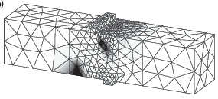
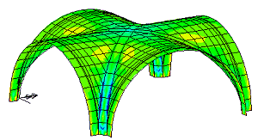
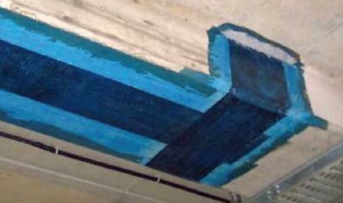
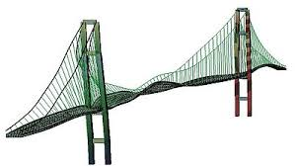
Laboratorio di Ricerca di “Ingegneria dei Materiali e delle Strutture”
5/20
L’attività scientifica del Laboratorio è indirizzata prevalentemente alle seguenti tematiche:
analisi del comportamento dei materiali tradizionali ed innovativi (problemi di danneggiamento in materiali compositi, tecniche di omogeneizzazione per materiali eterogenei, metodi multiscala, frattura, delaminazione);
studio di problematiche avanzate della meccanica del continuo (stabilità, biforcazione, contatto);
analisi del comportamento sismico delle strutture e delle tecniche di consolidamento ed adeguamento sismico (isolamento alla base, dissipazione);
tecniche avanzate di modellazione e progettazione strutturale (rinforzo strutturale, strutture realizzate con materiali compositi, strutture in muratura, opere di grandi dimensioni come ponti di grande luce, etc.).
Dipartimento di INGEGNERIA CIVILE
26/09/2013

Slide 7
Laboratorio di Ricerca di “Ingegneria dei Materiali e delle Strutture”
6/20
Il Laboratorio ha stabilito e consolidato negli anni un profilo di ricerca internazionale testimoniato dai numerosi rapporti di collaborazione scientifica con prestigiose istituzioni italiane e straniere, tra cui:
Università degli Studi di Roma Tor Vergata, Cassino, Salerno, Padova;
Consiglio Nazionale delle Ricerche (CNR);
Centre national de la recherche scientifique (Francia);
Università di Montpellier II (Francia);
École Polytechnique di Parigi (Francia);
École Nationale des Travaux Publics de l’Etat (Francia);
École Nationale des Ponts et Chaussées (Francia);
École Nationale Supérieure de Techniques Avancées (Francia);
Missouri University of Science and Technology (USA).
All’interno del Laboratorio vengono anche svolte le attività di ricerca a supporto di convenzioni stipulate con enti pubblici e privati.
I risultati dell’attività scientifica sviluppata dai diversi docenti, ricercatori e studiosi afferenti al Laboratorio sono regolarmente oggetto di articoli su riviste scientifiche internazionali, capitoli di libri, presentazioni e contributi nell’ambito di convegni nazionali e internazionali.
La validità scientifica dell’attività di ricerca è comprovata dall’entrata in ruolo di dottori di ricerca, dal conseguimento di assegni di ricerca e dal finanziamento di progetti di ricerca di rilevanza nazionale.
Dipartimento di INGEGNERIA CIVILE
26/09/2013

Slide 8
Laboratorio di Ricerca di “Ingegneria dei Materiali e delle Strutture”
7/20
Il Laboratorio ha partecipato nel 2014 e nel 2015 alla Notte dei Ricercatori allestendo i relativi poster.
Edizione 2014
Edizione 2015
Dipartimento di INGEGNERIA CIVILE
26/09/2013

Slide 9
Laboratorio di Ricerca di “Ingegneria dei Materiali e delle Strutture”
8/20
Docenti e ricercatori afferenti al Laboratorio di Ricerca di “Ingegneria dei Materiali e delle Strutture”
S.S.D. ICAR/08 (Scienza delle Costruzioni):
Prof. Domenico BRUNO (Professore Ordinario)
Prof. Renato Sante OLIVITO (Professore Ordinario)
Prof. Fabrizio GRECO (Professore Associato)
Prof. Paolo LONETTI (Professore Associato)
Ing. Paolo NEVONE BLASI (Ricercatore)
S.S.D. ICAR/09 (Tecnica delle Costruzioni):
Prof. Giuseppe SPADEA (Professore Ordinario)
Prof. Alfonso VULCANO (Professore Ordinario)
Prof. Vincenzo COLOTTI (Professore Associato)
Prof. Luciano OMBRES (Professore Associato)
Ing. Francesco BENCARDINO (Ricercatore)
Ing. Fabio MAZZA (Ricercatore)
Dottorandi, assegnisti, contrattisti e collaboratori
n. 1 studenti del dottorato in “Ingegneria dei Materiali e delle Strutture”
n. 7 studenti del dottorato in “Scienze e ingegneria dell’ambiente, delle costruzioni e dell’energia”
n. 1 studenti del dottorato in “Ingegneria Civile ed Industriale”
n. 2 assegnisti di ricerca
n. 2 contrattisti di ricerca + n. 2 collaboratori
Dipartimento di INGEGNERIA CIVILE
26/09/2013

Slide 10
Laboratorio di Ricerca di “Ingegneria dei Materiali e delle Strutture”
9/20
Principali linee di ricerca sviluppate nell’ambito del Laboratorio negli ultimi 3 anni:
Sviluppo di metodologie di ottimizzazione strutturale e analisi di vulnerabilità in presenza di meccanismi di danneggiamento dei ponti di grande luce
Analisi del comportamento strutturale di elementi in c.a. rinforzati esternamente mediante sistemi SRG e SRP
Problemi di omogeneizzazione in deformazioni finite di materiali compositi
Analisi della risposta strutturale di compositi fibrorinforzati soggetti ad evoluzione del danno
Compositi a matrice cementizia e polimerica a base di fibre naturali per il rinforzo di costruzioni murarie
Analisi del comportamento sismico di strutture esistenti
Caratterizzazione meccanica dei tubuli fittili utilizzati nell’edilizia tradizionale calabrese
Studio sperimentale dei problemi d’interfaccia calcestruzzo-FRCM
Modellazione ed analisi del comportamento strutturale di ponti di grande luce e ponti ad arco
Sviluppo di tecniche multiscala per l’analisi a collasso di materiali eterogenei
Modellazione del debonding in travi rinforzate con materiali compositi
Analisi strutturale della muratura rinforzata con materiali compositi FRCM
Dispositivi innovativi per la riduzione della vulnerabilità sismica delle strutture esistenti
Dipartimento di INGEGNERIA CIVILE
26/09/2013

Slide 11
Laboratorio di Ricerca di “Ingegneria dei Materiali e delle Strutture”
10/20
PROBLEMI DI MODELLAZIONE DEL DANNEGGIAMENTO PER DELAMINAZIONE NELLE TRAVI RINFORZATE CON MATERIALI COMPOSITI
Prof. Domenico BRUNO, Prof. Fabrizio GRECO, Ing. Paolo NEVONE BLASI, Ing. Stefania LO FEUDO, Ing. ELISABETTA BIANCHI
Dipartimento di INGEGNERIA CIVILE
26/09/2013

Slide 12
Laboratorio di Ricerca di “Ingegneria dei Materiali e delle Strutture”
11/20
SVILUPPO DI METODOLOGIE DI OTTIMIZZAZIONE STRUTTURALE ED ANALISI DI VULNERABILITA’ IN PRESENZA DI MECCANISMI DI DANNEGGIAMENTO DI COMPONENTI STRUTTURALI DI PONTI DI GRANDE LUCE E DI PONTI AD ARCO
Prof. Domenico BRUNO, Prof. Fabrizio GRECO, Prof. Paolo LONETTI, Ing. Arturo PASCUZZO
Dipartimento di INGEGNERIA CIVILE
26/09/2013

Slide 13
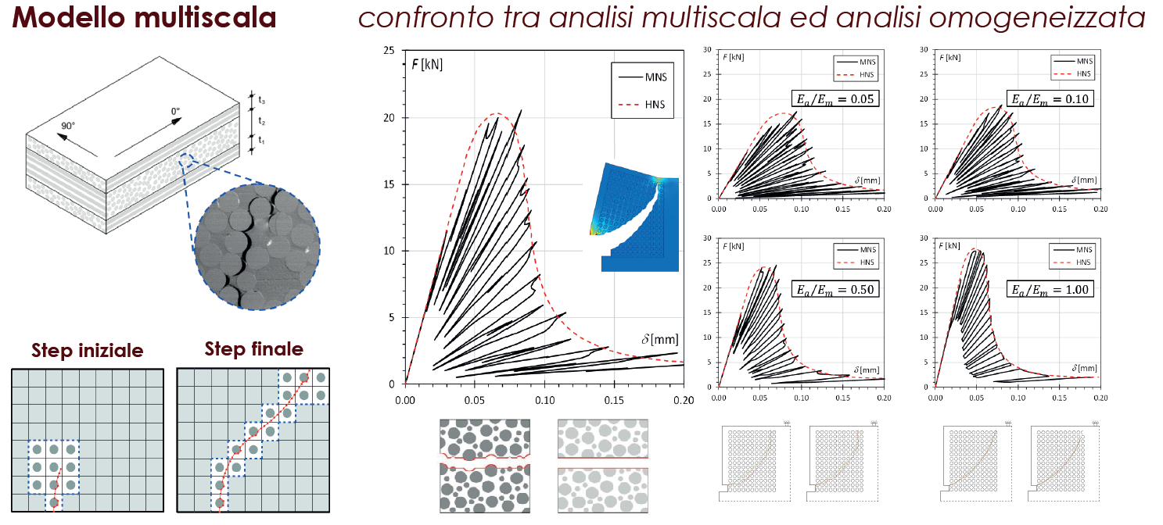
Laboratorio di Ricerca di “Ingegneria dei Materiali e delle Strutture”
12/20
SVILUPPO E VALIDAZIONE DI MODELLI MULTISCALA ADATTIVI PER LO STUDIO DEI FENOMENI DI DANNEGGIAMENTO NEI MATERIALI ETEROGENEI PER INNESCO E PROPAGAZIONE DI MICROFRATTURE
Prof. Fabrizio GRECO, Ing. Lorenzo LEONETTI
Dipartimento di INGEGNERIA CIVILE
26/09/2013

Slide 14
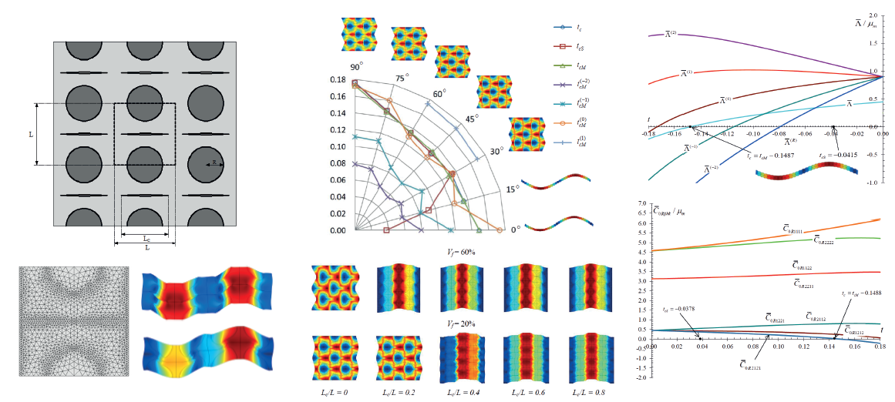
Laboratorio di Ricerca di “Ingegneria dei Materiali e delle Strutture”
13/20
Omogeneizzazione in regime di grandi deformazioni di materiali compositi soggetti a fenomeni di microfrattura
Prof. Domenico BRUNO, Prof. Fabrizio GRECO, Ing. Paolo NEVONE BLASI, Ing. Lorenzo LEONETTI
Dipartimento di INGEGNERIA CIVILE
26/09/2013

Slide 15
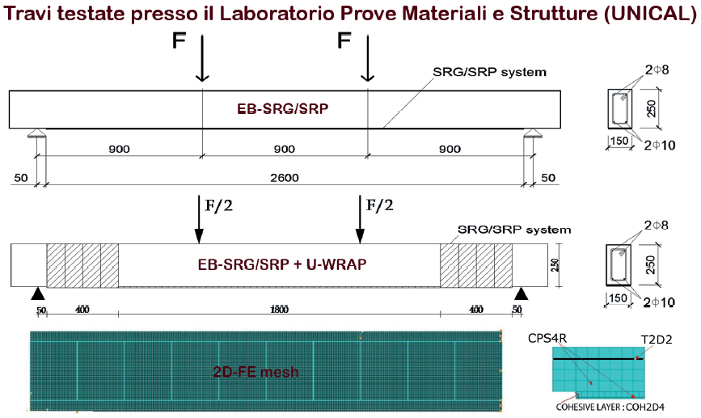
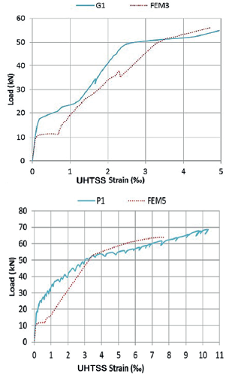
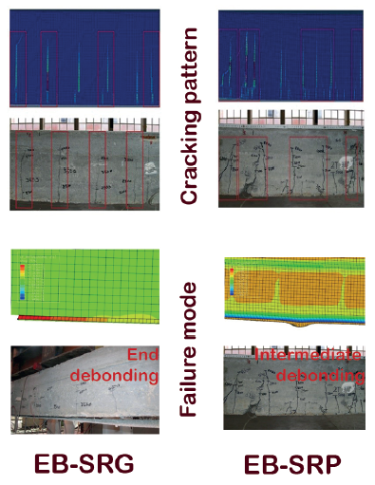
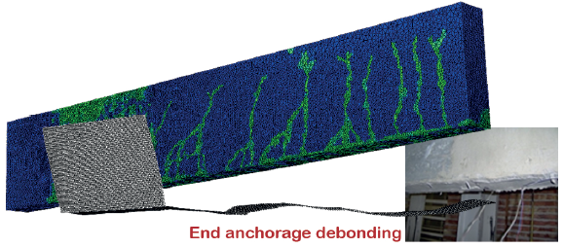
Laboratorio di Ricerca di “Ingegneria dei Materiali e delle Strutture”
14/20
ANALISI NUMERICO-SPERIMENTALE DEL COMPORTAMENTO STRUTTURALE DI TRAVI IN CALCESTRUZZO ARMATO RINFORZATE ESTERNAMENTE CON SISTEMI INNOVATIVI (SRG, SRP)
Ing. Francesco BENCARDINO, Ing. Antonio CONDELLO
Dipartimento di INGEGNERIA CIVILE
26/09/2013

Slide 16
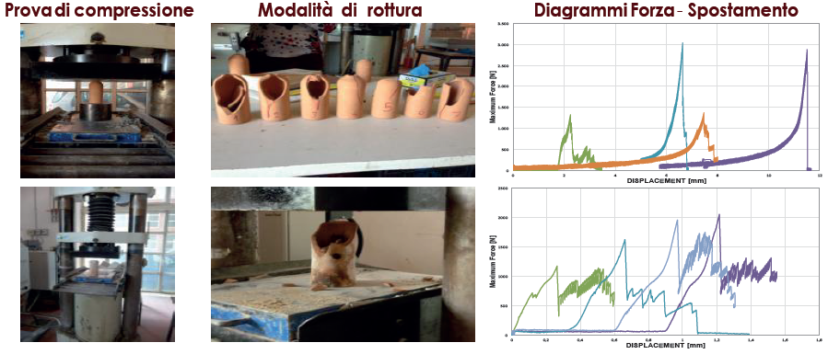
Laboratorio di Ricerca di “Ingegneria dei Materiali e delle Strutture”
15/20
ANALISI NUMERICO-SPERIMENTALE DEL COMPORTAMENTO MECCANICO DELL’ELEMENTO “TUBULO FITTILE” UTILIZZATO NELLE COSTRUZIONI MURARIE DELL’EDILIZIA STORICA CALABRESE
Prof. Renato Sante OLIVITO, Ing. Carmelo SCURO
Dipartimento di INGEGNERIA CIVILE
26/09/2013

Slide 17
Laboratorio di Ricerca di “Ingegneria dei Materiali e delle Strutture”
16/20
ANALISI SPERIMENTALE E TEORICA DEI MATERIALI COMPOSITI A BASE DI MATRICE CEMENTIZIA E FIBRE NATURALI (NFRCM) COME RINFORZO DI COSTRUZIONI ESISTENTI IN MURATURA
Prof. Renato Sante OLIVITO, Ing. Rosamaria CODISPOTI
Dipartimento di INGEGNERIA CIVILE
26/09/2013

Slide 18
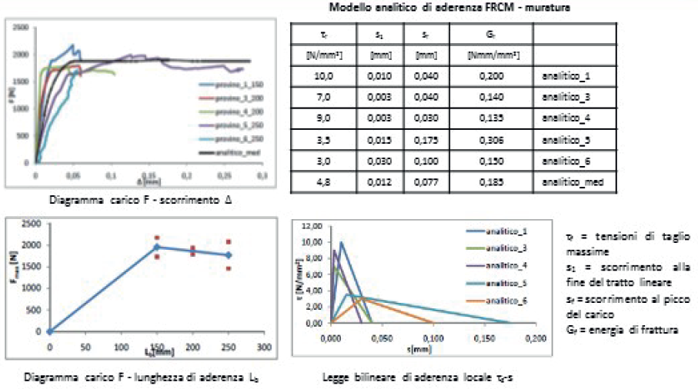
Laboratorio di Ricerca di “Ingegneria dei Materiali e delle Strutture”
17/20
ANALISI STRUTTURALE DELLA MURATURA RINFORZATA CON MATERIALI COMPOSITI FIBRORINFORZATI A MATRICE CEMENTIZIA (FRCM)
Prof. Luciano OMBRES, Ing. Stefania MAZZUCA
Dipartimento di INGEGNERIA CIVILE
26/09/2013

Slide 19
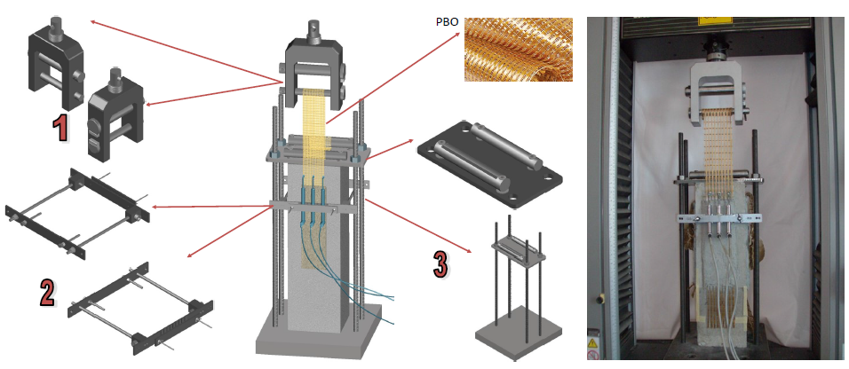
Laboratorio di Ricerca di “Ingegneria dei Materiali e delle Strutture”
18/20
PROBLEMI D’INTERFACCIA CALCESTRUZZO-RINFORZI FIBROSI A MATRICE CEMENTIZIA (FRCM)
Prof. Luciano OMBRES, Ing. Salvatore VERRE
Dipartimento di INGEGNERIA CIVILE
26/09/2013

Slide 20
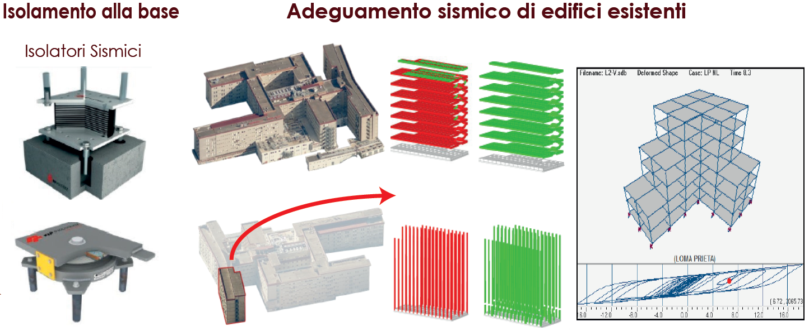
Laboratorio di Ricerca di “Ingegneria dei Materiali e delle Strutture”
19/20
ADEGUAMENTO ANTISISMICO DI EDIFICI IN C.A. MEDIANTE ISOLAMENTO ALLA BASE O DISSIPAZIONE SUPPLEMENTARE DI ENERGIA: MODELLAZIONE, PROGETTAZIONE ED ANALISI SISMICA NON LINEARE
Prof. Fabrizio GRECO, Prof. Paolo LONETTI, Ing. Nicolò VAIANA
Dipartimento di INGEGNERIA CIVILE
26/09/2013

Slide 21
Laboratorio di Ricerca di “Ingegneria dei Materiali e delle Strutture”
20/20
Principali progetti di ricerca nei quali è stato coinvolto il Laboratorio:
PON SILA. Programma Operativo Nazionale Ricerca e Competitività per le Regioni della Convergenza - 2007/2013 - CCI: 2007IT161PO006 - Asse I: “Sostegno ai Mutamenti Strutturali” - Obiettivo Operativo 4.1.1.4. “Potenziamento delle Strutture e delle Dotazioni Scientifiche e Tecnologiche” - I Azione: “Rafforzamento Strutturale”.
Progetto di ricerca nazionale MIUR - 2007. Coordinatore scientifico: Prof. Carmelo Maiorana. Responsabile scientifico dell’unità di ricerca Dip. di Strutture dell’UNICAL: Prof. Domenico Bruno. Titolo: "Compositi fibro-rinforzati: legami costitutivi e modellazione dei fenomeni di danneggiamento".
Progetto di ricerca nazionale RELUIS (2010-2013), Linea di Ricerca n.3. Titolo della Linea di Ricerca "Innovazione tecnologica in ingegneria sismica".
Progetto di ricerca interuniversitaria MURST "Meccanica del danno e durabilità dei calcestruzzi ordinari e ad alte prestazioni" cofinanziato nel 2003. Coordinatore scientifico: Prof. Giovanni Romano. Responsabile scientifico dell'unità di ricerca Dip. di Strutture dell’UNICAL: Prof. Domenico Bruno. Titolo: "Strutture in calcestruzzo ad alte prestazioni: frattura, danneggiamento e tecniche di rinforzo".
Progetto di ricerca interuniversitaria MURST "Calcestruzzi ad Alte Prestazioni: Metodologie di Calcolo e di Progetto ed Aspetti Normativi" cofinanziato nel 2001. Coordinatore scientifico: Prof. Giovanni Romano. Responsabile scientifico dell'unità di ricerca Dip. di Strutture dell’UNICAL: Prof. Domenico Bruno. Titolo: "Comportamento meccanico di elementi strutturali in calcestruzzi speciali armati: indagine teorico-sperimentale".
Dipartimento di INGEGNERIA CIVILE
26/09/2013

